Slide 1
โดย ดร.ประดน จาติกวนิช 5 สิงหาคม 2562
สถาบันพัฒนาการดำเนินการต่อสัตว์เพื่องานทางวิทยาศาสตร์ (สพสว.)
สำนักงานการวิจัยแห่งชาติ (วช.)
สัตว์และการจัดการเลี้ยงสัตว์เพื่องานทางวิทยาศาสตร์
ภาพรวมการเลี้ยงและใช้สัตว์
เพื่องานทางวิทยาศาสตร์

Slide 2
ปัญหาและการแก้ไขปัญหาจากการนำสัตว์มาใช้ในงานทางวิทยาศาสตร์
กลุ่มอนุรักษ์สัตว์ป่า, กลุ่มพิทักษ์สิทธิสัตว์, กลุ่มต่อต้านการทารุณสัตว์ ฯลฯ
กลุ่มต่อต้านการใช้สัตว์
หมดอิสรภาพ ผิดศีล เครียด เจ็บปวด ตาย สัตว์ป่าสูญพันธุ์ มลพิษ การแพร่กระจายเชื้อโรคและสารพิษ การกีดกันทางการค้าระหว่างประเทศ
โรคระบาด
ผิดศีล ใช้สัตว์อย่าง
พร่ำเพรื่อ
สัตว์หมดอิสรภาพ
เครียด เจ็บปวด ตาย
ปัญหา
งานทางวิทยาศาสตร์
วิจัย / ทดสอบ / ผลิตชีววัตถุ
งานสอน
งานสืบสายพันธุ์และเพาะขยายพันธุ์
งานอนุรักษ์พันธุ์สัตว์
ระดับชาติ 1. พ.ร.บ. สัตว์เพื่องานทางวิทยาศาสตร์ พ.ศ. 2558 สถาบันพัฒนาการดำเนินการต่อสัตว์เพื่องานทางวิทยาศาสตร์ (สพสว.) 2. คณะกรรมการกำกับและส่งเสริมการดำเนินการต่อสัตว์เพื่องานทาง วิทยาศาสตร์ 3. คณะกรรมการจรรยาบรรณ 4. คณะกรรมการกำกับ ติดตาม ตรวจเยี่ยมสถานที่ดำเนินการ และการประเมินผลเพื่อรับรองมาตรฐานคณะกรรมการกำกับดูแลการดำเนินการต่อสัตว์เพื่องานทางวิทยาศาสตร์ของสถานที่ดำเนินการ (คปร.), สพสว.
การใช้สัตว์เพื่องานทางวิทยาศาสตร์
กำกับดูแลเพื่อแก้ไขปัญหา
 | ระดับสถาบัน * คณะกรรมการกำกับดูแลการดำเนินการ ต่อสัตว์เพื่องานทางวิทยาศาสตร์ ของสถานที่ดำเนินการ (คกส.) | ระดับนานาชาติ * ICLAS * IATA / ATA * CIOMS / WHO * AAALAC international * OECD / OIE
จรรยาบรรณการใช้สัตว์ และหลักการ 3 Rs
Reducing Number Used
Relieve Stress
Reduced Pain
Avoid Using Animals
Avoid Using Wildlife
Safety Precaution
Reduction
Refinement
Replacement
* Optimum Animal
Care and Enrichment
* transportation
* Defined Techniques Used
* Humane endpoint
* Handling and Restraint
* Administration
* Analgesic/ Anesthetic
* Surgery
* Euthanasia
* Defined Genetics
and Health Quality
* Experimental set up
* Statistics
Alternatives
* Computer Simulation
* Mathematical application
* In vitro culture
* ABSL 1-4
* Hazard containment
* Waste disposal

Slide 3
สัตว์เพื่องานทางวิทยาศาสตร์
แบ่งออกเป็น 3 ประเภท
สัตว์จากธรรมชาติ
สัตว์เลี้ยง
สัตว์ทดลอง

Slide 4
สัตว์เพื่องานทางวิทยาศาสตร์
1. ประเภทของสัตว์
สัตว์จากธรรมชาติ | สัตว์เลี้ยง | สัตว์ทดลอง
สัตว์ทุกชนิดที่อาศัยอยู่ตามธรรมชาติ เช่น นก กบ ปลา หอย หมึก แมลง ลิง เป็นต้น ไม่มีเจ้าของ | สัตว์จากธรรมชาติที่ถูกนำมาเลี้ยงเพื่อใช้ในงานทางวิทยาศาสตร์ สัตว์ที่ถูกนำมาเลี้ยงเพื่อวัตถุประสงค์อื่นนอกเหนือไปจากงานทางวิทยาศาสตร์ เช่น ม้า แพะ แกะ หมู วัว ไก่ นกกระทา ปลา กบ สุนัข และแมว เป็นต้น มีเจ้าของ | สัตว์ทุกชนิดที่มนุษย์สามารถพัฒนาการสืบสายพันธุ์และเพาะขยายพันธุ์เพื่องานทางวิทยาศาสตร์จนได้สายพันธุ์และพันธุกรรมที่คงที่ เช่น หนูเม้าส์ หนูแรท หนูแฮมสเตอร์ หนูตะเภา เจอร์บิล กระต่าย เฟอร์เร็ท หมูแคระ ปลาม้าลาย กบแอฟริกา ลิงแสม และลิงวอก เป็นต้น มีเจ้าของ

Slide 5
สัตว์เพื่องานทางวิทยาศาสตร์
2. แหล่งที่มา
สัตว์จากธรรมชาติ | สัตว์เลี้ยง | สัตว์ทดลอง
ป่า เขา ทุ่งหญ้า แหล่งน้ำ ฯลฯ | ฟาร์มเลี้ยงสัตว์เพื่อการค้าทั่วๆ ไป สวนสัตว์ของส่วนราชการและเอกชน ฯลฯ จากธรรมชาติ | สถานที่สืบสายพันธุ์และเพาะขยายพันธุ์สัตว์เพื่องานทางวิทยาศาสตร์

Slide 6
สัตว์เพื่องานทางวิทยาศาสตร์
3. คุณภาพพันธุกรรม
สัตว์จากธรรมชาติ | สัตว์เลี้ยง | สัตว์ทดลอง
การสืบสายพันธุ์และเพาะขยายพันธุ์เป็นไปตามธรรมชาติ คุณภาพทางพันธุกรรมไม่สามารถควบคุมได้ | ควบคุมได้ด้วยวิธีการสืบสายพันธุ์และเพาะขยายพันธุ์ที่แตกต่างกันไปตามวัตถุประสงค์ของเจ้าของ ความคงที่ทางพันธุกรรม ขึ้นอยู่กับแหล่งที่มา | ควบคุมได้ตามวิธีการสืบสืบสายพันธุ์และเพาะขยายพันธุ์ ถูกกำหนดขึ้นเพื่อวัตถุประสงค์ ให้สัตว์เป็นสัตว์ inbred, outbred, mutant, hybrid หรือ transgenic เพื่อนำมาใช้ตามวัตถุประสงค์ของงานทางวิทยาศาสตร์ พันธุกรรมและสุขภาพสัตว์ตรวจสอบได้ กำหนดอายุ เพศ น้ำหนัก และจำนวนได้ตามวันเวลาที่ผู้ใช้ต้องการ

Slide 7
สัตว์เพื่องานทางวิทยาศาสตร์
4. คุณภาพสุขภาพ
สัตว์จากธรรมชาติ | สัตว์เลี้ยง | สัตว์ทดลอง
ไม่สามารถควบคุมหรือกำหนดได้ | ขึ้นอยู่กับวิธีการเลี้ยง การป้องกันการติดเชื้อ และการควบคุมสภาพแวดล้อมที่แต่ละฟาร์มหรือหน่วยงานนำมาปฏิบัติ การเลี้ยงสัตว์ส่วนใหญ่อยู่ในระดับ Conventional หรือ Strict Hygienic Conventional สถานที่เลี้ยงสัตว์เป็นที่โล่งแจ้ง หรือเป็นอาคารปิดที่ไม่สามารถดำเนินการป้องกันการติดเชื้อหรือควบคุมสภาพแวดล้อมได้สมบูรณ์ อาจมีการใช้ยาเพื่อรักษาหรือการฉีดวัคซีนป้องกันโรคเป็นประจำ สัตว์อาจไม่ปลอดจากเชื้อก่อโรคและพาหะนำเชื้ออาศัยอยู่ภายในและภายนอกร่างกาย | สัตว์ต้องได้รับการเลี้ยงดูให้อยู่ดีกินดี มีสุขภาพดี ไม่เครียด และไม่ติดเชื้อด้วย การเลี้ยงระบบใดระบบหนึ่งต่อไปนี้ *Strict Hygienic Conventional *Specified Pathogens Free *Germ Free โดยไม่ใช้ยา หรือวัคซีนรักษาหรือป้องกันโรค มีการตรวจสอบสุขภาพสัตว์และการติดเชื้ออย่างต่อเนื่อง มีการควบคุมสภาพสิ่งแวดล้อมในอาคารปิด ให้คงที่และเหมาะสมตามมาตรฐานความต้องการของสัตว์แต่ละชนิด มีการป้องกันการแพร่กระจายมลพิษ สารพิษที่เกิดจากการเลี้ยงและใช้สัตว์อย่างต่อเนื่อง

Slide 8
การเลี้ยงและใช้สัตว์ทดลองเพื่องานทางวิทยาศาสตร์
• นำไปประยุกต์ใช้ทางด้าน การแพทย์ การสาธารณสุข การเกษตร การพัฒนาหลักสูตรการเรียนการสอน และการอนุรักษ์พันธุ์สัตว์และสิ่งแวดล้อม
• นำไปประยุกต์ใช้ในการผลิต ชีววัตถุเพื่อการพัฒนาคุณภาพชีวิต • สร้างความเป็นเลิศทางวิชาการ
• จัดบริการได้หลากหลายชนิด สายพันธุ์ เพศ อายุ และจำนวน ตามที่ผู้ใช้ต้องการ
• ผลผลิตได้คุณภาพมาตรฐานสากล
• ปลอดภัยต่อการนำไป พัฒนาคุณภาพชีวิต
• แข่งขันได้ทางการค้า
คุณภาพ • นักวิจัย/นักศึกษา
• สัตวแพทย์/เทคนิคสัตวแพทย์
• พนักงานเลี้ยงสัตว์
• ฯลฯ
เพาะขยายพันธุ์
รับรองคุณภาพผลผลิต
• ความคงที่ทางพันธุกรรม
• องค์ความรู้ใหม่ทางวิทยาศาสตร์ชีวภาพ • วิธีการวินิจฉัยโรค • วิธีการรักษาโรค • การป้องกันการติดเชื้อ • การพัฒนายา • การพัฒนาวัคซีน • การพัฒนาองค์ความรู้ใหม่ ทางด้านการแพทย์และศัลยกรรม
ทดสอบพันธุกรรม
• ยา • อาหาร • วัคซีน • วัสดุวิทยาศาสตร์
• ทดสอบความ ปลอดเชื้อ •สารพิษ • ภูมิแพ้ • สารก่อมะเร็ง
• ภาคปฏิบัติการกับสัตว์ในงานสอนวิชาต่างๆ ทางวิทยาศาสตร์
• หลากชนิดและสายพันธุ์ • outbred /inbred/hybrid
• mutant/transgenic
งานสืบสายพันธุ์และพัฒนาสายพันธุ์
งานทางวิทยาศาสตร์ที่ใช้สัตว์
งานผลิต และบริการสัตว์
งานวิจัย
งานผลิต ชีววัตถุ
งานทดสอบ คุณภาพผลผลิต
งานสอน
การขนส่งสัตว์
บริการ
มาตรฐานสากลในการขนส่งสัตว์ทางบก (ATA) และทางอากาศ (IATA)
การกำกับดูแล
คณะกรรมการกำกับดูแลการดำเนินการต่อสัตว์เพื่องานทางวิทยาศาสตร์ของสถานที่ดำเนินการ (คกส.)
จรรยาบรรณ/มาตรฐาน/พ.ร.บ./กฎ/ระเบียบ/ข้อบังคับ
การเลี้ยงสัตว์
อาคารเลี้ยงสัตว์
การจัดการ การเลี้ยงสัตว์เป็นระบบ
การทดสอบพันธุกรรมและสุขภาพสัตว์
ระบบการควบคุม สภาพแวดล้อม (HVAC)
วัสดุอุปกรณ์
บุคลากร
เลี้ยงสัตว์
หัวหน้างานบริหาร
ระบบการป้องกัน การติดเชื้อ
ป้องกัน การติดเชื้อและแพร่กระจายเชื้อโรค สารพิษ และมลพิษ
ควบคุม สิ่งแวดล้อม
นักวิจัย
ปลอดเชื้อ ก่อโรคจำเพาะ(SPF)
อนามัยเข้ม(SHC)
สัตวแพทย์
ปลอดเชื้อสมบูรณ์(GF)
ระบบป้องกันการแพร่กระจาย เชื้อโรคและสารพิษ
ชีวนิรภัย
(ABSL)
ช่างเทคนิค
พนักงานเลี้ยงสัตว์

Slide 9
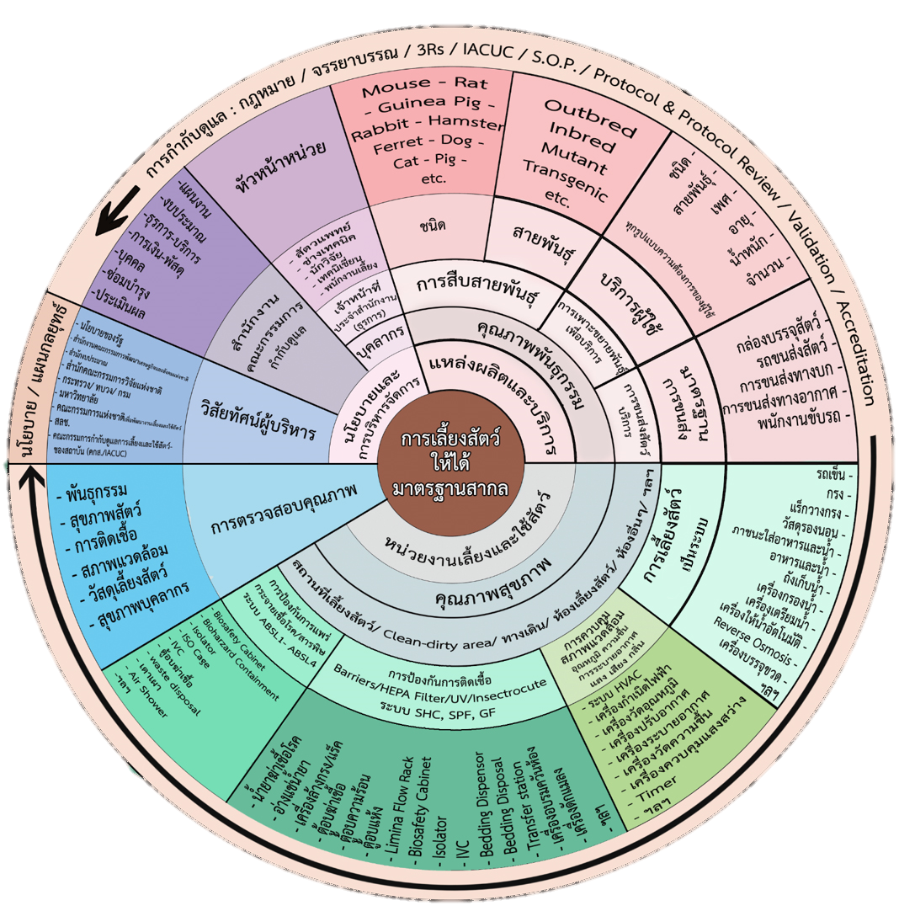
องค์ประกอบที่จำเป็นต่อการเลี้ยงสัตว์เพื่องานทางวิทยาศาสตร์
ให้ได้มาตรฐานสากล

